Slide 1
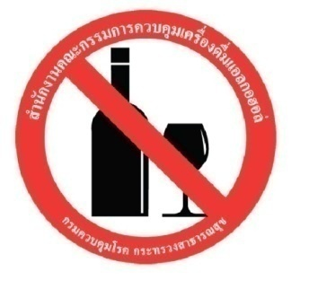

สถานการณ์การบริโภคเครื่องดื่มแอลกอฮอล์ในประเทศไทย
และพื้นที่ภาคกลาง
โดย..ร.ต.อ.หญิงนวรัตน์ ธรรมรัตน์โศภณ
กลุ่มงานควบคุมโรคไม่ติดต่อ สำนักงานสาธารณสุขจังหวัดพระนครศรีอยุธยา

Slide 2
ขอบเขตการนำเสนอ
ปัจจัยที่เกี่ยวข้องกับการบริโภคเครื่องดื่มแอลกอฮอล์และกลไกการก่อผลกระทบ
จากการบริโภค
สถานการณ์การบริโภคเครื่องดื่มแอลกอฮอล์ของประเทศไทย และพื้นที่เขตภาคกลาง
สรุปข้อค้นพบ

Slide 3
ปัจจัยที่เกี่ยวข้องกับการบริโภคเครื่องดื่มแอลกอฮอล์และกลไกการก่อผลกระทบจากการบริโภค
นโยบายแอลกอฮอล์
และการนำไปปฏิบัติ
ค่านิยมของสังคม
การเข้าถึงเครื่องดื่ม
(เศรษฐศาสตร์, กายภาพ, สังคม)
การโฆษณา ปัจจัยสนับสนุนการดื่ม
ปัจจัย/ เงื่อนไข รายบุคคล
การเริ่มต้นดื่ม
การบริโภคเครื่องดื่มแอลกอฮอล์
รูปแบบการดื่ม
ปริมาณการดื่ม
ความเมา
ความเป็นพิษ
ฤทธิ์เสพติด
โรคเรื้อรัง
อุบัติเหตุ และโรคเฉียบพลัน
ปัญหาสังคมเฉียบพลัน
ปัญหาสังคมเรื้อรัง
ดัดแปลงจาก Birckmayerและคณะ A general casual model to guide alcohol, tobacco and illicit drug prevention: assessing
the researchevidence (๒๐๐๔), และ Babor และคณะ Alcohol No Ordinary Commodity (๒๐๐๓)

Slide 4






เมื่อดื่มเครื่องดื่มแอลกอฮอล์...
ขึ้นสู่สมอง
ผ่านระบบสารสื่อประสาท
มีฤทธิ์ “กดสมอง”
มีผลต่อพฤติกรรม
ดูดซึมเข้าสู่กระแสเลือด
ลำไส้เล็ก > กระเพาะอาหาร
กระจายตัวไปส่วนต่าง ๆ ของร่างกาย
เข้าสู่กระแสเลือดไหลเวียน
ระดับจะสูงสุดในช่วง 45 – 60 นาที
ทำลายพิษที่ตับ
ส่วนน้อยขับออกทางไต ปอด ผิวหนัง
ที่มา : ผศ.ดร.นพ. วรภัทร รัตอาภา
การอบรมเชิงปฏิบัติการ นโยบายสุราในประเทศไทย
ศูนย์วิจัยปัญหาสุรา (ศวส.)

Slide 6
สถานการณ์
การบริโภคเครื่องดื่มแอลกอฮอล์
ของประเทศไทย

Slide 7
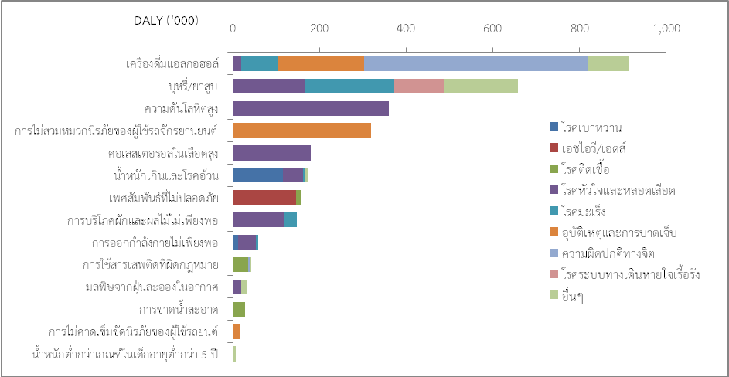
ปัจจัยเสี่ยงที่เป็นสาเหตุสำคัญของการสูญเสียปีสุขภาวะหรือภาระโรค(DALYs loss) ในประเทศไทย พ.ศ.2552
ปัจจัยเสี่ยงที่เป็นสาเหตุสำคัญของการสูญเสียปีสุขภาวะของคนไทย 5 อันดับแรก เครื่องดื่มแอลกอฮอล์, บุหรี่/ยาสูบ, HT, ไม่สวมหมวกนิรภัย และ คอเลสเตอรอลในเลือดสูง
แหล่งข้อมูล : Burden of disease in Thailand 2009, BOD working group
Notes:
ปัจจัยเสี่ยงที่เป็นสาเหตุสำคัญของการสูญเสียปีสุขภาวะของคนไทย 5 อันดับแรก เครื่องดื่มแอลกอฮอล์, บุหรี่/ยาสูบ, HT, ไม่สวมหมวกนิรภัย และ คอเลสเตอรอลในเลือดสูง

Slide 8
ปริมาณการบริโภคเครื่องดื่มแอลกอฮอล์บริสุทธิ์ต่อหัวประชากรต่อปี
ของประชากรอายุ 15 ปีขึ้นไป
พ.ศ. 2540 - 2558
ที่มา : 1) ข้อมูลปริมาณจำหน่าย ปริมาณผลิตสุราพื้นเมือง และปริมาณนำเข้าเครื่องดื่มแอลกอฮอล์จากกรมสรรพสามิต
2) ข้อมูลจำนวนประชากรกลางปี (อายุ 15 ปีขึ้นไป) จากสำนักนโยบายและยุทธศาสตร์ สำนักปลัดกระทรวงสาธารณสุข
วิเคราะห์โดย : ศูนย์วิจัยปัญหาสุรา
ใช้วิธีคำนวณจากข้อมูลการขาย การผลิต และการนำเข้าในแต่ละปี จากกรมสรรพสามิต โดยระเบียบวิธีเดียวกับองค์การอนามัยโลก และองค์การอาหารและการเกษตรแห่งสหประชาชาติ ซึ่งยังมีข้อจำกัดสำคัญ ได้แก่ การไม่ได้นับรวมถึงเครื่องดื่มแอลกอฮอล์นอกระบบภาษี ไม่ได้รวมการบริโภคของชาวต่างชาติและนักท่องเที่ยวในประเทศไทยและของนักดื่มไทย ที่ไปบริโภคในต่างประเทศ

Slide 9
สถานการณ์การบริโภคเครื่องดื่มแอลกอฮอล์ ปี 2544 - 2558
ความชุกการดื่มเครื่องดื่มแอลกอฮอล์ของประชากรที่อายุ 15 ปีขึ้นไป
ปี 2544 - 2558
ที่มา : ปี 2544, 2547, 2550, 2554 จากการสำรวจพฤติกรรมการสูบบุหรี่และการดื่มสุราของประชากร, สำนักงานสถิติแห่งชาติ
ปี 2549, 2552, 2556, 2558 จากการสำรวจอนามัยและสวัสดิการ, สำนักงานสถิติแห่งชาติ
Notes:
ความชุกของนักดื่มในประชากรผู้ใหญ่ (อายุ 15ปีขึ้นไป) คิดเป็นร้อยละ 32.3 และมีแนวโน้มเพิ่มขึ้นเล็กน้อยเป็นร้อยละ 34.0 ในปี 2558
แต่ความชุกของนักดื่มในประชากรวัยรุ่น (อายุ 15-19 ปี) คิดเป็นร้อยละ 18.1เพิ่มขึ้นจากปี 2554ที่ร้อยละ 14
ซึ่งมีแนวโน้มเพิ่มขึ้นอย่างรวดเร็วและต่อเนื่อง โดยในปี 2558 คิดเป็นร้อยละ 19.1

Slide 10
สถานการณ์การบริโภคเครื่องดื่มแอลกอฮอล์ ปี 2544 – 2558
ความชุกการดื่มเครื่องดื่มแอลกอฮอล์ของประชากรที่อายุ 15-19 ปี
และ 15 ปีขึ้นไป ปี 2544 - 2558
ที่มา : ปี 2544, 2547, 2550, 2554 จากการสำรวจพฤติกรรมการสูบบุหรี่และการดื่มสุราของประชากร, สำนักงานสถิติแห่งชาติ
ปี 2549, 2552, 2556, 2558 จากการสำรวจอนามัยและสวัสดิการ, สำนักงานสถิติแห่งชาติ
Notes:
ความชุกของนักดื่มในประชากรผู้ใหญ่ (อายุ 15ปีขึ้นไป) คิดเป็นร้อยละ 32.3 และมีแนวโน้มเพิ่มขึ้นเล็กน้อยเป็นร้อยละ 34.0 ในปี 2558
แต่ความชุกของนักดื่มในประชากรวัยรุ่น (อายุ 15-19 ปี) คิดเป็นร้อยละ 18.1เพิ่มขึ้นจากปี 2554ที่ร้อยละ 14
ซึ่งมีแนวโน้มเพิ่มขึ้นอย่างรวดเร็วและต่อเนื่อง โดยในปี 2558 คิดเป็นร้อยละ 19.1

Slide 11
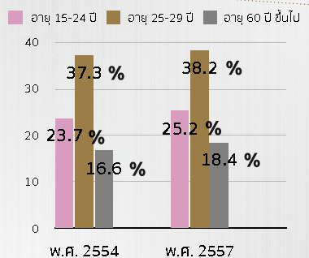
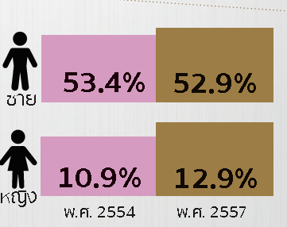
สถานการณ์การบริโภคเครื่องดื่มแอลกอฮอล์
ปี 2554 และ ปี 2557
ที่มา : ศูนย์วิจัยปัญหาสุรา, 2558

Slide 12
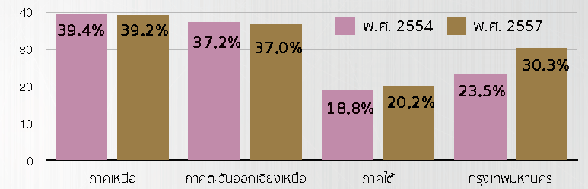
สถานการณ์การบริโภคเครื่องดื่มแอลกอฮอล์
ปี 2554 และ ปี 2557
ที่มา : ศูนย์วิจัยปัญหาสุรา, 2558

Slide 13
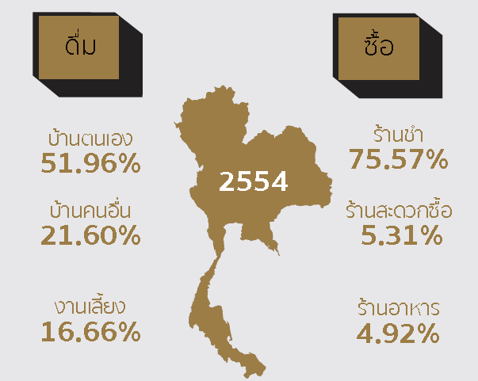
สถานที่ซื้อและบริโภคเครื่องดื่มแอลกอฮอล์ของนักดื่มไทย
ที่มา : รายงานสถานการณ์การบริโภคเครื่องดื่มแอลกอฮอล์ในสังคมไทย ประจำปี พ.ศ.2558

Slide 14
สถานการณ์การบริโภคเครื่องดื่มแอลกอฮอล์
ภาคกลาง และ กรุงเทพมหานคร ปี 2558

Slide 15
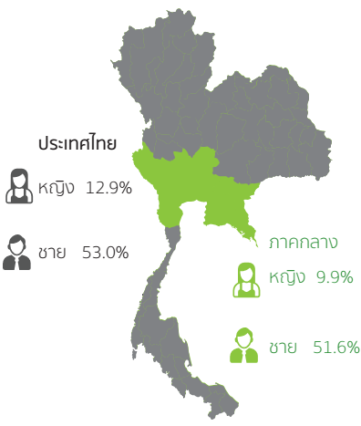
ความชุกของนักดื่มในภาคกลาง ปี 2558
(ไม่รวม กทม.)
ภาคกลางมี ผู้ดื่มเครื่องดื่มแอลกอฮอล์ อายุ 15 ปีขึ้นไป จำนวน 4.8 ล้านคน หรือคิดเป็นร้อยละ 30.2
สัดส่วนของนักดื่มเพศหญิงร้อยละ 9.9 ของประชากรเพศหญิงทั้งหมด และเพศชาย ร้อยละ 51.6 ของประชากรเพศชายทั้งหมด
ที่มา : ศูนย์วิจัยปัญหาสุรา, 2558

Slide 16
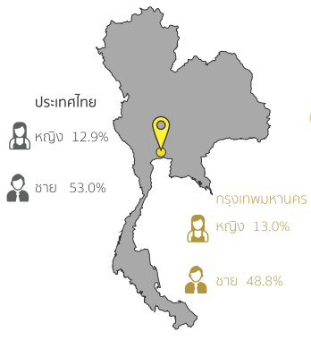
ความชุกของนักดื่มในกรุงเทพมหานคร ปี 2558
กรุงเทพฯ มี ผู้ดื่มเครื่องดื่มแอลกอฮอล์ อายุ 15 ปีขึ้นไป จำนวน 2.2 ล้านคน หรือคิดเป็นร้อยละ 30.3
สัดส่วนของนักดื่มเพศหญิงร้อยละ 13.0 ของประชากรเพศหญิงทั้งหมด และเพศชาย ร้อยละ 48.8 ของประชากรเพศชายทั้งหมด
ที่มา : ศูนย์วิจัยปัญหาสุรา, 2558

Slide 17
ความชุกของนักดื่มในภาคกลาง และ กทม.
แยกตามกลุ่มอายุ ปี 2558
ที่มา : ศูนย์วิจัยปัญหาสุรา, 2558

Slide 18
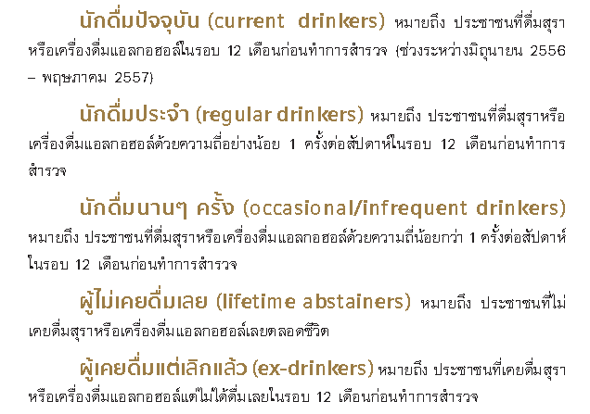
นิยามศัพท์

Slide 19
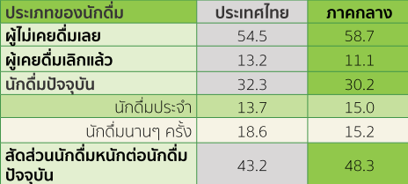
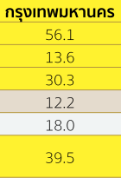
ลักษณะของการดื่มเครื่องดื่มแอลกอฮอล์
จำแนกตามความถี่ (ร้อยละ) ปี 2558
ที่มา : ศูนย์วิจัยปัญหาสุรา, 2558

Slide 20
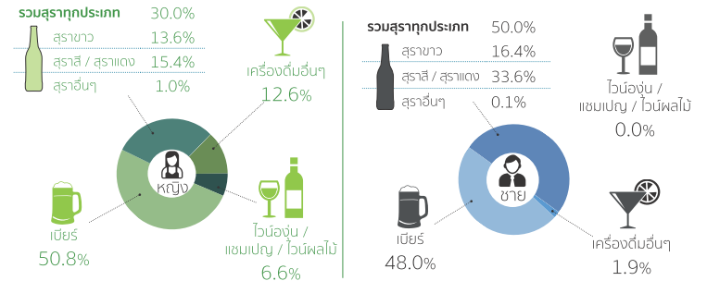
ประเภทของเครื่องดื่มแอลกอฮอล์ที่นิยมบริโภคในภาคกลาง (ยกเว้น กทม.) แยกตามเพศ ปี 2558
ที่มา : ศูนย์วิจัยปัญหาสุรา, 2558

Slide 21
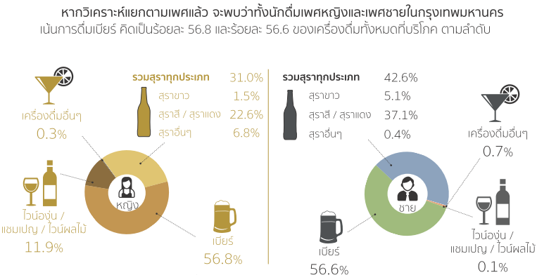
ประเภทของเครื่องดื่มแอลกอฮอล์ที่นิยมบริโภคใน กทม. แยกตามเพศ ปี 2558
ที่มา : ศูนย์วิจัยปัญหาสุรา, 2558

Slide 22
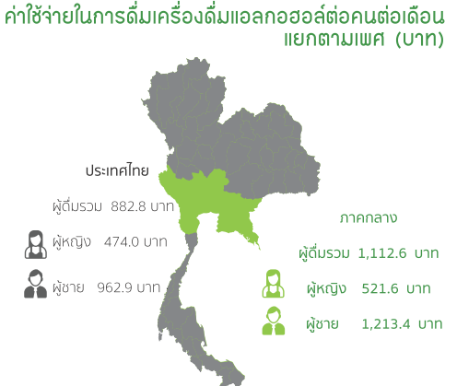
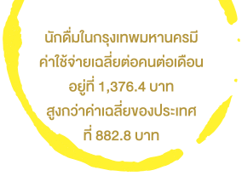

ปี 2558
ที่มา : ศูนย์วิจัยปัญหาสุรา, 2558

Slide 23
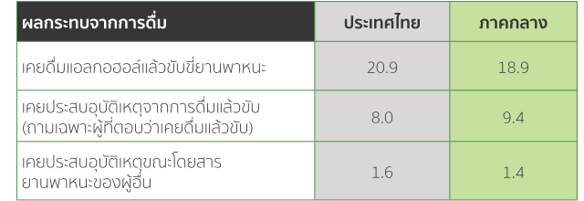
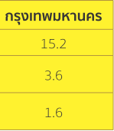
ผลกระทบจากการดื่มแอลกอฮอล์ใน
ภาคกลาง และ กทม. (ร้อยละ)
ปี 2558
ที่มา : ศูนย์วิจัยปัญหาสุรา, 2558

Slide 24
สรุปข้อค้นพบ
เครื่องดื่มแอลกอฮอล์เป็นสาเหตุการเจ็บป่วยด้วยโรคต่างๆ มากกว่า 200 ชนิด เป็นต้นเหตุของการเสียชีวิตของประชากรทั่วโลกมากถึง 3.3 ล้านคนต่อปี หรือทุก 10 วินาที จะมีคนตาย 1 คน
พิจารณาข้อมูลในประเทศไทย โดยสำนักงานสถิติแห่งชาติ พบว่า ในปี 2558 ประชากรไทยที่มีอายุ 15 ปีขึ้นไป มีประมาณ 18 ล้านคน ดื่มเครื่องดื่มแอลกอฮอล์ ใน 12 เดือนที่ผ่านมา ในจำนวนนี้ร้อยละ 40 เป็นนักดื่มประจำ ซึ่งดื่มตั้งแต่ 1 ครั้งต่อสัปดาห์ขึ้นไป
ลักษณะการได้มาซึ่งเครื่องดื่มแอลกอฮอล์ของการดื่มครั้งแรก
ได้จากมีคนให้/เลี้ยง ถึงร้อยละ 50

Slide 25
สรุปข้อค้นพบ (ต่อ)
ภาคกลาง และ กทม.มีสัดส่วนนักดื่มปัจจุบันต่ำกว่า ค่าเฉลี่ยของประเทศเล็กน้อย
ภาคกลาง พบว่า เบียร์เป็นเครื่องดื่มที่นิยมมากที่สุดในกลุ่มวัยรุ่น และนักดื่มหญิง ขณะกลุ่มผู้สูงอายุ นิยมดื่มสุรามากที่สุด
นักดื่มชายและหญิง ใน กทม. เน้นการดื่มเบียร์เป็นหลัก คิดเป็น ร้อยละ 56.8 และร้อยละ 56.6 ของเครื่องดื่มทั้งหมดที่บริโภค ตามลำดับ
นักดื่มภาคกลาง และ กทม. มีค่าใช้จ่ายเฉลี่ยต่อคนต่อเดือน สูงกว่า ค่าเฉลี่ยต่อคนต่อเดือนของประเทศ (1,112.6 บาท และ 1,376.4 บาท ตามลำดับ)
นักดื่มภาคกลางเคยประสบอุบัติเหตุจากการดื่มแล้วขับ ร้อยละ 9.4

Slide 26
ขอบคุณคะ

